Slide 1
Application de gestion d’une Médiathèque
Projet de fin de cursus développeur Fullstack Java
Présenté par:
Wafa BOUZOUITA
Zeyna SANE

Slide 2
Plan
Context du projet
Description de la méthodologie de travail
La Démo
Les perspectives

Slide 3
Contexte du projet
Création d’une application qui permet aux utilisateurs d’une médiathèque qui stocke des livres, cds et dvds de :
Effectuer un emprunt
Restituer un emprunt
Visualiser ses emprunts
Un utilisateur peut s’authentifier par Login et mot de passe
Cette application doit respecter certaines règles métiers.
Pas plus de trois items empruntés par utilisateur
La date de restitution d’un emprunt ne doit pas dépasser 7 jours
Utilisation du back end Spring boot qui s’appuie sur une base de données relationnelle.

Slide 4
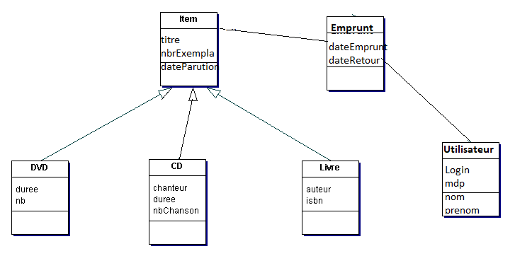
Description de la méthodologie de travail
Création de notre modèle de données

Slide 5
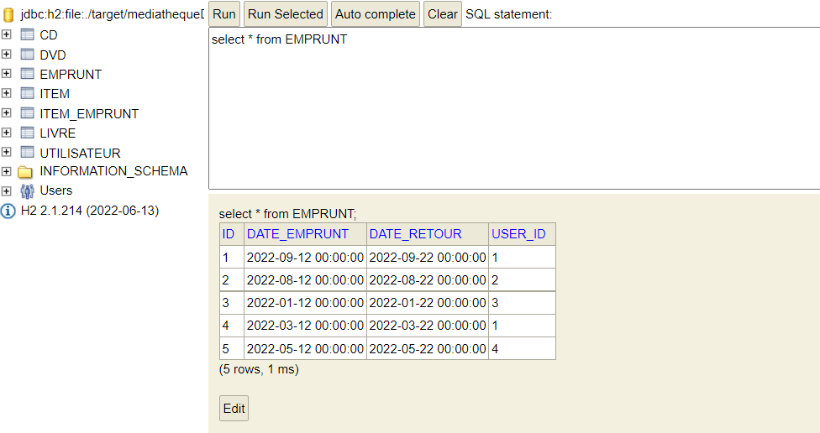
Description de la méthodologie de travail
Création de notre Base de donnés et visualisation via h2
Mise en place des couches Repositories, Services et Controller

Slide 6
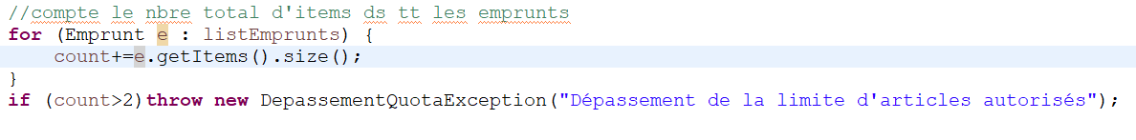
Description de la méthodologie de travail
Gestion des emprunts
Effectuer un emprunt → respect des règles métier
limitation de la possibilité d’emprunt simultané à 3 items
Vérification de la disponibilité de l’Item avant l’emprunt

Slide 7
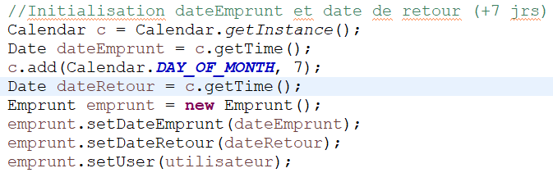
Description de la méthodologie de travail
Gestion des emprunts
Effectuer un emprunt → respect des règles métier
limitation de la durée d’emprunt à 7 jours
Restituer un emprunt
Mise à jour de la base de données avec réintégration des items restitués

Slide 8
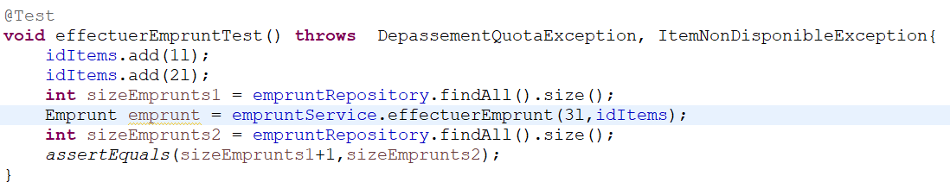
Description de la méthodologie de travail
Mise en Place des classes de Test
@DataJPATest → pour les Repositories
@SpringbootTestTest
Exemple de test du service emprunt : effectuer un emprunt

Slide 9
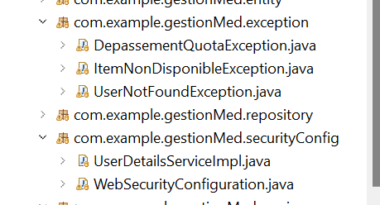
Description de la méthodologie de travail
Gestion des Exceptions et de la sécurité
Mise en place de classes d’Exception et WebSecurityConfiguration
403 / Forbidden
404 / NOT_FOUND)
Autorisation de consulter tout le catalogue d’Item.
l’authentification forcé par login/Password

Slide 10
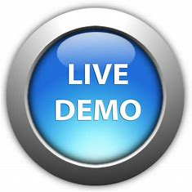
Démonstration via Swagger-ui à partir d’un terminal Git Bash
Place maintenant à la Démo!!!!!!!!

Slide 11
Les perspectives….
Sur le plan de la sécurité de l’API :
→Finaliser la partie sécurité -> encodage Password
Sur le plan du développement de l’Application
→Création d’ un interface utilisateur avec React ou Angular (front-End)
Faire des Tests plus complets notamment au niveau des controllers avec le mvc mock

